Slide 1
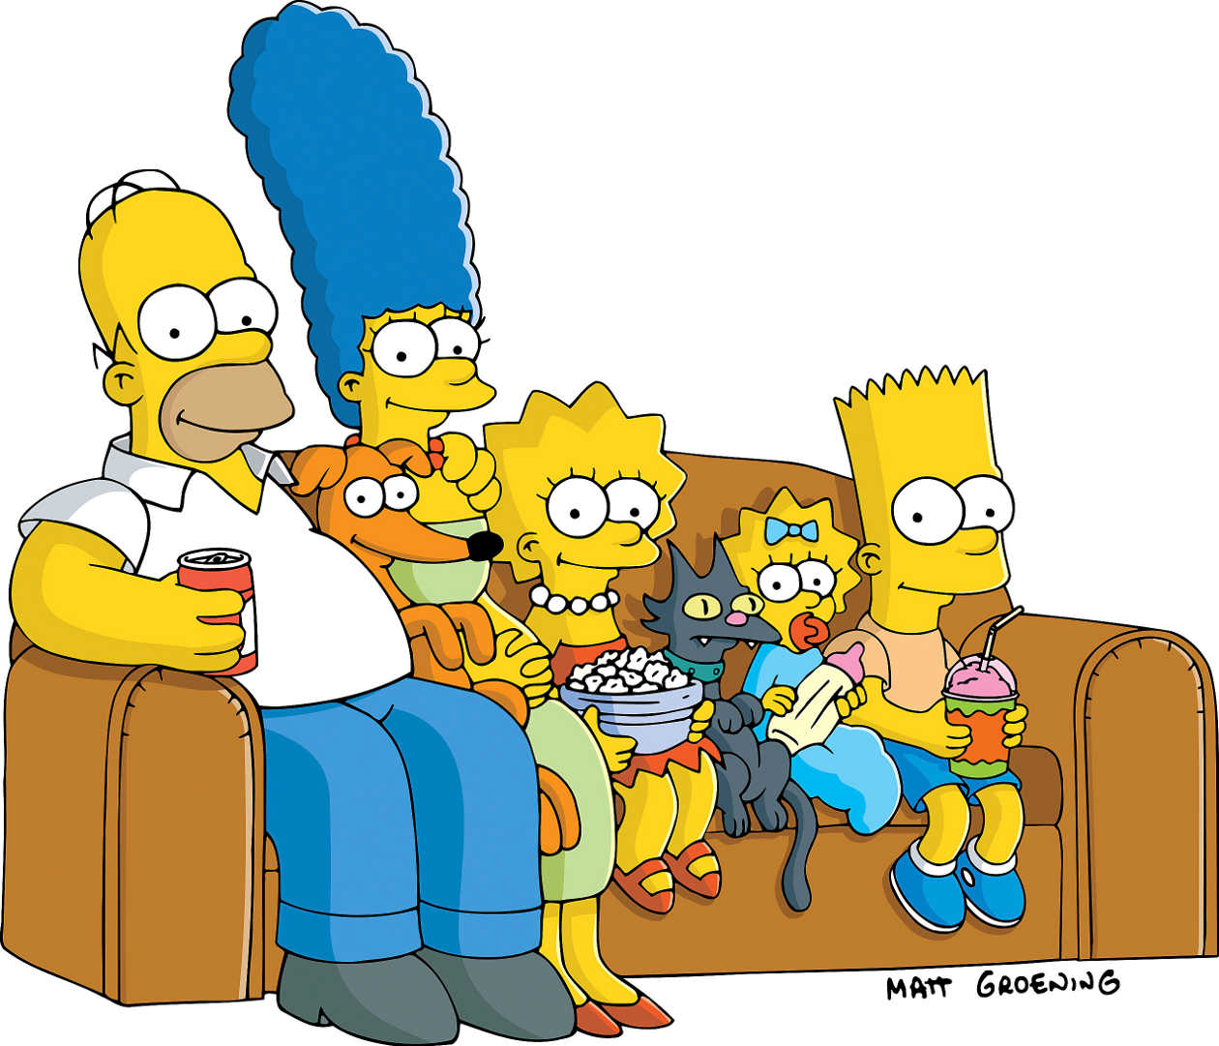





HISTORIA
PERSONAJES
VIDEOS
[MARQUE] REALIZADO POR: --------
2016 UACH

